Slide 1
Dirección de Educación para el Desarrollo Proceso de inscripción y pago
2013

Slide 2
1. Consultar información de alguno de los diplomados o los cursos próximos
1.1 Selecciona una de las áreas de interés.
1.2. Selecciona una de las opciones de diplomados o cursos disponibles.
Nota: Este es un ejemplo para conocer la plataforma; varía la visualización según la selección deseada.

Slide 3
2. Selecciona un diplomado o curso y revisa la información desplegada
2.1 Marcas una de las opciones de diplomados o cursos disponibles.
2.1. Verificas la información desplegada (fecha y costo)
2.3. Si estás de acuerdo con la información, da “continuar”
Nota: Este es un ejemplo para conocer la plataforma; varía la visualización según la selección deseada.

Slide 4
3. Con el resumen del diplomado o curso desplegado, selecciona el tipo de moneda para realizar operación
3.1 Seleccionar una de las 2 opciones
Nota: Este es un ejemplo para conocer la plataforma; varía la visualización según la selección deseada.

Slide 5
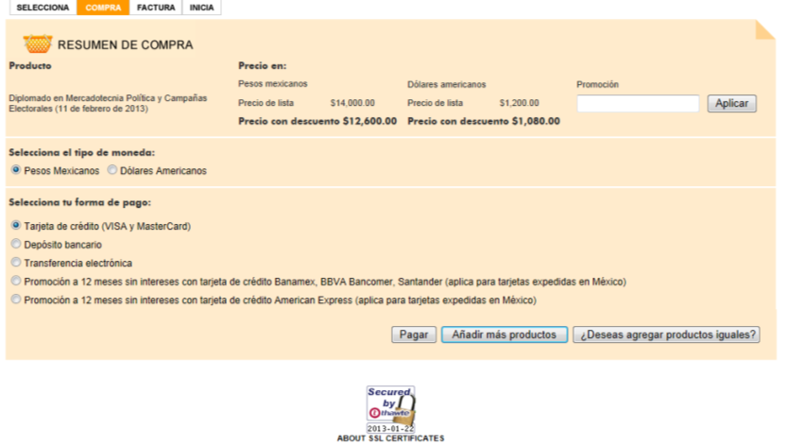
4. Selecciona la forma de pago
4.1 Marcas una de las opciones de pago.
4.2 Si hay un código de promoción, ponerlo aquí.
4.3 Continuar con alguna de las opciones disponibles.
Nota: Este es un ejemplo para conocer la plataforma; varía la visualización según la selección deseada.

Slide 6
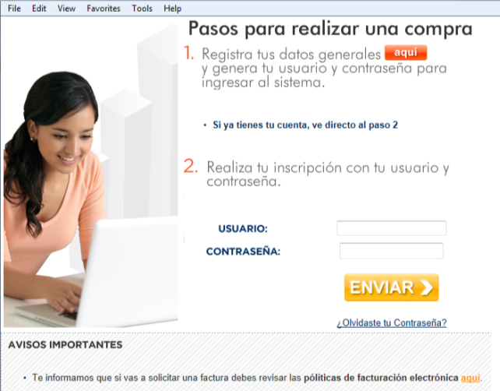
5. Seguir los pasos para el registro como usuario
Nota: Este es un ejemplo para conocer la plataforma; varía la visualización según la selección deseada.

Slide 7
6. Siguientes pasos
Confirmación de pago.
Correo electrónico con datos de acceso al curso.
Realización del diplomado.
Encuesta de evaluación.
Acreditación y recepción de constancia o diploma (según aplique)

Slide 8
Mas información:
Lic. Sergio López León
Coordinador de Relaciones Públicas y Mercadotecnia
Dirección de Educación para el Desarrollo
Universidad TecVirtual del Sistema Tecnológico de Monterrey
slopez@tecvirtual.mx
Teléfono intercampus: 88-888-1762
Teléfono directo: 52 (81) 1646-1762
Teléfono sin costo: 01-800-288-9017

